Slide 1
제3회 해병항공 전투발전 워크숍
AI 데이터를 활용한
조종능력 향상 방안
시선·조종·상황 데이터를 결합한
데이터 기반 디브리핑 프레임워크
APISAT 연구 기반
군 적용 개념 제안
TRAIN · MEASURE · DEBRIEF · IMPROVE
김석호 | 인하대학교 항공우주공학과
2026. 09. 22.
Notes:
[00:40] 안녕하십니까. 오늘은 AI 데이터를 활용해 조종능력을 향상시키는 방법을 말씀드리겠습니다. 여기서 AI 데이터란 단순 비행점수나 영상이 아니라, 조종사가 어디를 보았고, 항공기가 어떤 상태였고, 어떤 조작을 언제 했는지를 같은 시간축으로 정렬한 데이터입니다. 연구실에서 구현한 X-Plane·Java·Tobii 프레임워크의 검증 결과를 먼저 보여드리고, 이 수집·분석 구조를 해병항공의 인가된 시뮬레이터와 교관 디브리핑 체계에 어떻게 단계적으로 이식할 수 있는지 제안드리겠습니다.

Slide 2
01 핵심 제안
오늘 말씀드릴 결론은 세 가지입니다
AI는 결론을 대신하는 채점기가 아니라, 교관이 근거를 더 잘 보게 하는 도구입니다.
구현됨
확인됨
제안함
비행상태·조종입력·시선·상황 이벤트를 동일 시간축으로 수집하고 trial 단위로 자동 분석
36개 균형 trial에서 데이터 완전성, gaze 품질, 반응 event, AOI 전이 Matrix 산출 가능성 검증
마린온급 시뮬레이터의 data adapter와 교관용 디브리핑 화면으로 이식 후, 검증된 기준모델을 단계적으로 구축
목표: ‘시간 이수형 훈련’에 행동 데이터 기반 설명과 반복학습을 더한다
제3회 해병항공 전투발전 워크숍 | 공개자료·연구실 기술검증 기반 제안
02
Notes:
[00:55 | 누적 01:35] 결론은 세 가지입니다. 첫째, 수집과 분석 파이프라인은 이미 구현했습니다. 둘째, 소규모 기술검증이지만 36개 trial에서 실제로 시선과 조종 데이터를 동기화하고 Matrix까지 만들 수 있음을 확인했습니다. 셋째, 군 활용은 X-Plane을 그대로 가져가는 것이 아니라, 인가된 마린온급 시뮬레이터에 data adapter를 붙이고 교관이 해석하는 디브리핑 도구로 이식하는 방향입니다. 사람을 한 점수로 서열화하는 시스템은 제안하지 않습니다. 훈련 중 행동을 설명하고 다음 훈련 목표를 정하는 보조도구를 제안합니다.

Slide 3
01 운용 맥락
해병항공은 고난도 임무를 안전하게 반복 숙달해야 합니다
공식 자료가 제시하는 임무·훈련 방향과 데이터 기반 디브리핑의 접점
상륙·공중기동
신속 대응
고난도 모의훈련
함정–육상 간 병력·장비 수송
공중강습 및 입체적 상륙작전
도서지역 국지도발 등
시간 압박이 큰 상황 대응
악천후·비상상황·전술상황을
실기체 위험 없이 반복
훈련
데이터
설명
재훈련
시뮬레이터는 이미 ‘상황을 재현’합니다.
다음 단계는 그 안에서 나타난 조종행동을 정량적으로 설명하는 것입니다.
출처: 방위사업청(2023.06.29, 마린온 전력화), KAI 훈련체계, 방위사업청(2026.07.29, KUH-1 비행훈련시뮬레이터)
제3회 해병항공 전투발전 워크숍 | 공개자료·연구실 기술검증 기반 제안
03
Notes:
[01:10 | 누적 02:45] 공식 자료에서 마린온은 병력과 장비 수송, 공중강습, 도서지역 신속대응 등 다양한 임무를 수행한다고 설명합니다. 또한 KAI는 MUH 시뮬레이터를 훈련체계로 제시하고 있고, 방위사업청도 고난도 상황과 비상상황을 반복 훈련하는 시뮬레이터의 가치를 강조하고 있습니다. 즉 상황을 재현하는 기반은 이미 존재합니다. 제가 제안하는 발전 방향은 그 훈련을 끝낸 뒤 ‘잘했다, 부족했다’만 남기는 것이 아니라, 무엇을 보고 어떤 조작을 언제 했는지를 근거로 설명하고 다음 훈련에 반영하는 폐쇄루프를 만드는 것입니다.

Slide 4
02 문제 정의
훈련 종료 후, 조종행동을 설명할 근거가 충분한가?
기존에 쉽게 남는 것
추가로 남겨야 할 것
• 비행경로·고도·속도
• 임무 성공/실패
• 교관의 관찰과 기억
• 일부 이벤트·통신 기록
• 어디를 보았는가
• 위협이 언제 관측 가능했는가
• 조종입력이 언제 변했는가
• SOP·숙련 기준과 무엇이 다른가
결과는 보이지만, 판단 과정은 부분적으로만 남음
결과 + 과정 → 설명 가능한 디브리핑
제3회 해병항공 전투발전 워크숍 | 공개자료·연구실 기술검증 기반 제안
04
Notes:
[00:55 | 누적 03:40] 비행 시뮬레이터는 경로, 고도, 속도와 임무 성공 여부를 잘 기록합니다. 교관의 전문적인 관찰도 핵심입니다. 다만 훈련이 복잡해질수록 조종사가 왜 늦게 반응했는지, 계기를 지나치게 오래 보았는지, 외부 탐색이 부족했는지 같은 판단 과정을 사후에 완전히 재구성하기 어렵습니다. 그래서 기존 기록을 대체하는 것이 아니라 시선, 상황 이벤트, 조종입력의 시간 관계를 추가로 남겨야 합니다. 이 데이터가 있어야 교관의 평가를 반박하는 것이 아니라, 평가의 근거를 더 구체적으로 보여줄 수 있습니다.

Slide 5
03 구현 프레임워크
서로 다른 데이터 네 종류를 하나의 사건 시간축으로 정렬했습니다
시뮬레이터
조종 입력
시선
상황 이벤트
항공기 상태
위치·자세·속도
pitch·roll·yaw
throttle
화면 좌표
좌·우 눈 validity
spawn·20px 기회
response·trial 종료
PC 시간 병합 + event alignment
원본 스트림은 분리 보존 → 모든 결과를 row 단위로 역추적
trial 요약 | 반응시간 | AOI 분포 | 전이 Matrix | 감사 CSV/SVG
제3회 해병항공 전투발전 워크숍 | 공개자료·연구실 기술검증 기반 제안
05
Notes:
[01:20 | 누적 05:00] 현재 프레임워크는 네 종류의 데이터를 모읍니다. 첫째 항공기 상태, 둘째 조종 입력, 셋째 시선 좌표, 넷째 시나리오 이벤트입니다. 중요한 점은 이들을 단순히 한 파일에 섞지 않고 원본을 각각 보존한 뒤 PC 시간으로 병합한다는 것입니다. 그래서 반응시간 하나를 제시하더라도 어떤 event와 어떤 control row에서 나왔는지 다시 확인할 수 있습니다. 군 시뮬레이터로 옮길 때도 분석 알고리즘보다 먼저 이 데이터 계약과 시간동기 구조를 확보해야 합니다. 데이터가 감사 가능해야 교관이 신뢰하고 수정할 수 있습니다.

Slide 6
03 구현 프레임워크
한 번 시작하면 6개 trial이 자동으로 진행됩니다
조종사의 버튼 조작을 줄이고, 방향 균형과 washout을 자동 보장
현재 구현
SESSION
START
음성 과제
속도 gate
INTRUDER
SPAWN
시각적 기회
반응 검출
WASHOUT
1회 시작
6~10 s
1.5 s 유지
7~13 px
20 px
지속 입력변화
10~15 s
FRONT 2회 · LEFT 2회 · RIGHT 2회 / trial 사이 자세 안정 3 s 확인
초기상황 reload 없이 최종접근을 계속하며 반복 → 실제 운용 흐름을 덜 끊는 실험
제3회 해병항공 전투발전 워크숍 | 공개자료·연구실 기술검증 기반 제안
06
Notes:
[01:20 | 누적 06:20] 참가자가 세션을 한 번 시작하면 여섯 trial이 자동으로 진행됩니다. 매 trial마다 음성 속도 과제를 주고, 속도가 일정 범위에서 유지되면 침입기를 생성합니다. 이후 화면에서 침입기가 20 pixel 크기에 도달한 시점을 시각적 관측 기회로 기록하고, 지속적인 조종 입력변화를 반응으로 검출합니다. 전·좌·우 방향은 각각 두 번씩 나오며 순서는 바뀝니다. trial 사이에는 10~15초 washout과 3초 자세 안정 조건을 둡니다. 이 자동화는 참가자의 키 입력 오차를 줄이고, 연속 운용 속에서도 반복 가능한 데이터를 만드는 역할을 합니다.

Slide 7
03 구현 프레임워크
‘보였을 때’와 ‘인지했을 때’를 구분했습니다
상황
1
SPAWN
상황 노출
화면
2
?
20 px
시각적 기회
실제 인지
현재 미측정
조작
3
지속 입력변화
반응 event
분석
운용 반응시간 L = t_response − t_opportunity
20 px는 반복 가능한 분석 기준이며, 조종사가 실제로 위협을 인지한 시점이라는 뜻은 아닙니다.
제3회 해병항공 전투발전 워크숍 | 공개자료·연구실 기술검증 기반 제안
07
Notes:
[01:10 | 누적 07:30] 분석에서 가장 중요한 구분입니다. 침입기 생성은 상황 노출 시점입니다. 화면상 크기가 20 pixel에 도달한 시점은 이 장비 구성에서 비교 가능한 시각적 기회입니다. 그러나 그 순간 조종사가 실제로 인지했다고 말할 수는 없습니다. 인지는 현재 직접 측정하지 않았습니다. 마지막으로 조종 입력이 기준선에서 일정 시간 이상 변하면 반응 event를 기록합니다. 따라서 발표에서 사용하는 반응시간은 20 pixel 기회 이후 운용상 반응시간입니다. 이 용어 구분을 지켜야 데이터가 할 수 있는 말과 할 수 없는 말을 혼동하지 않습니다.

Slide 8
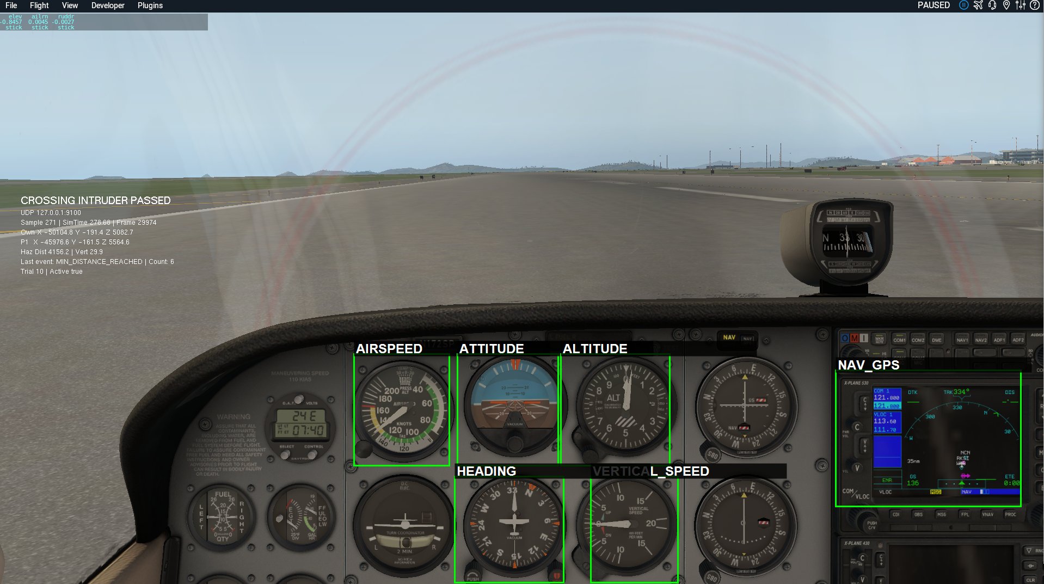
04 시선 데이터
고정 계기 AOI와 움직이는 외부 AOI를 함께 사용합니다
고정 계기 AOI
계기·패널
Airspeed / Attitude / Altitude
Heading / Vertical speed / NAV
침입기
매 순간 화면 좌표와 크기를 계산하는 동적 AOI
활주로·외부
Runway polygon + monitor grid + 기타 외부환경
45 px 여유폭은 잠정값 → 표적시선 검증 필요
제3회 해병항공 전투발전 워크숍 | 공개자료·연구실 기술검증 기반 제안
08
Notes:
[01:15 | 누적 08:45] 시선은 화면 좌표만으로는 의미가 없습니다. 그래서 계기판의 airspeed, attitude, altitude 같은 영역은 고정 AOI로 정의합니다. 반면 침입기와 활주로는 항공기 자세와 위치에 따라 화면에서 움직이므로 매 순간 좌표와 크기를 다시 계산해 동적 AOI로 만듭니다. 직접 겹치지 않는 외부 시선은 모니터 격자와 방향 정보를 보조 근거로 남깁니다. 중요한 제한은 45 pixel 여유폭이 아직 engineering candidate라는 점입니다. 현재 결과는 분류 파이프라인 검증에는 쓸 수 있지만, 군 적용 전에는 목표를 실제로 보게 하는 검증 trial로 여유폭을 확정해야 합니다.

Slide 9
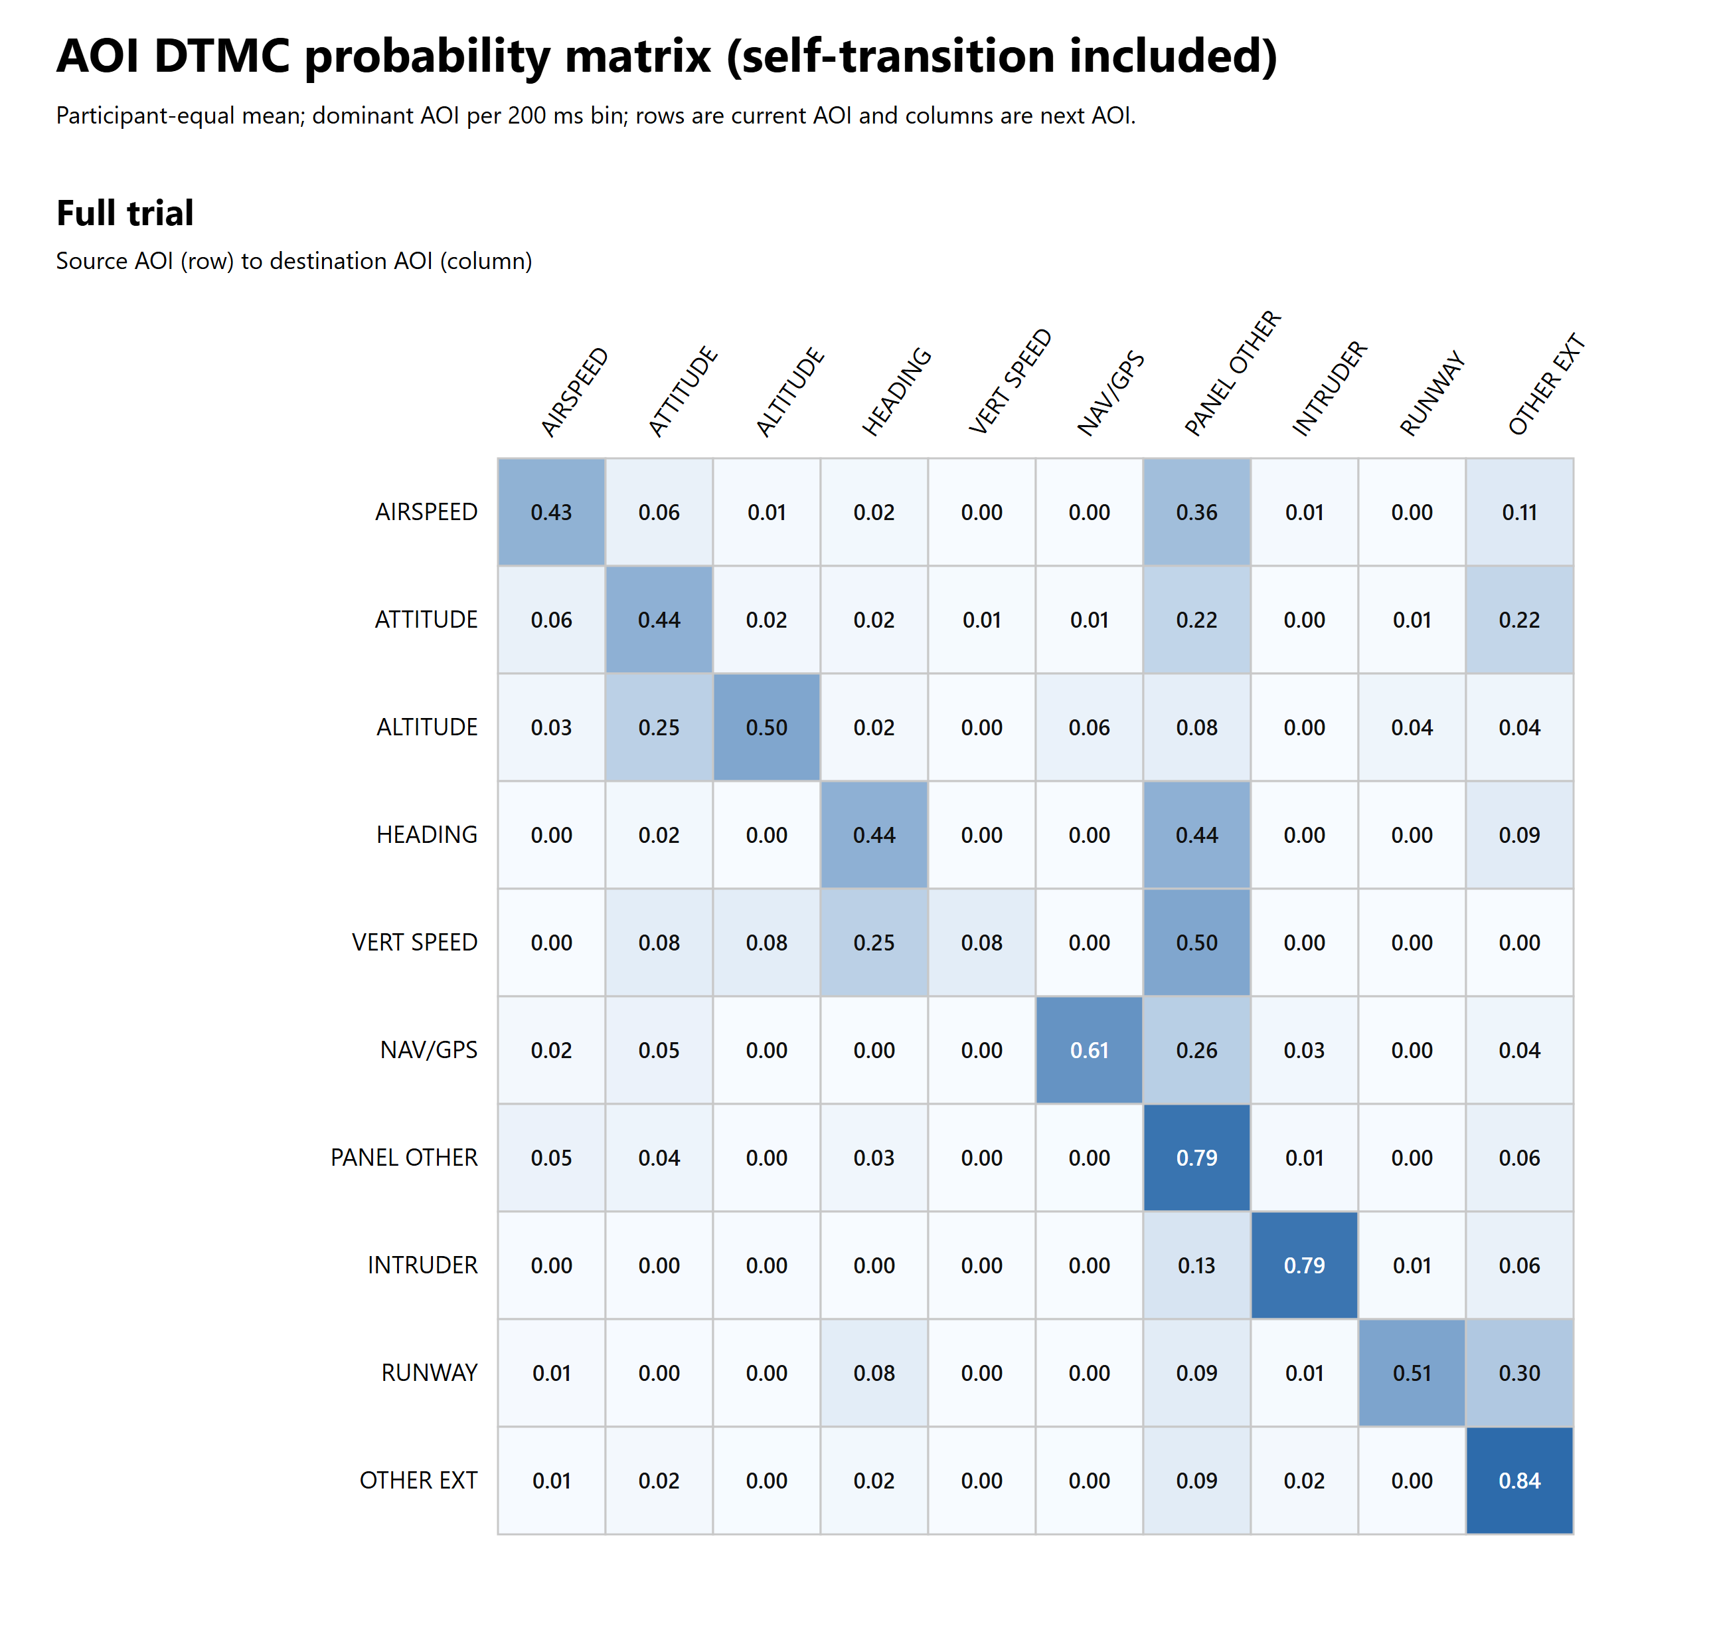
04 시선 데이터
Matrix는 ‘다음에 어디를 볼 확률’을 요약합니다
행은 현재 AOI, 열은 다음 200 ms AOI
대각선
같은 영역을 계속 본 확률
예: INTRUDER→INTRUDER 0.79
비대각선
다른 영역으로 시선을 옮긴 확률
예: AIRSPEED→PANEL_OTHER 0.36
군 적용 시
숙련 조종사·SOP 기준과 비교해
과도한 고착 또는 누락 탐색을 질문
현재 Matrix는 기술검증 표본이며, 숙련 조종사 기준값이 아닙니다.
제3회 해병항공 전투발전 워크숍 | 공개자료·연구실 기술검증 기반 제안
09
Notes:
[01:20 | 누적 10:05] 시선 Matrix는 어렵게 보이지만 읽는 방법은 단순합니다. 행이 지금 보고 있는 곳, 열이 다음 200 millisecond에 본 곳입니다. 대각선은 같은 영역을 유지한 확률이고, 비대각선은 다른 영역으로 이동한 확률입니다. 예를 들어 intruder 행의 대각선 0.79는 침입기 영역을 본 뒤 다음 구간에도 그 영역에 머문 비율입니다. 미래에는 숙련 조종사의 Matrix나 SOP가 요구하는 scan pattern과 비교해 ‘무조건 틀렸다’가 아니라, 왜 특정 계기나 외부 시야에 오래 고착했는지를 교관이 질문할 수 있습니다. 현재 Matrix는 기술검증 표본이므로 기준모델로 사용하면 안 됩니다.

Slide 10
05 기술검증 결과
소규모 표본에서 전체 파이프라인의 작동 가능성을 확인했습니다
6명 / 36
96.3%
31 / 36
5,942
79.9%
완료 세션 / 균형 trial
전·좌·우 각 12회
participant-equal
trial gaze validity
지속 조종반응
automatic detection
200 ms AOI
인접 전이 수
동일 AOI 유지
self-transition
검출된 visual-opportunity → response
속도 gate
정상 16 / timeout 20
평균 3.135 s
중앙값 2.138 s
해석: 수집·병합·분류·Matrix 산출의 기술적 실현 가능성 확인
미확인: 숙련도 차이, 실제 인지시점, 회피 의도, 군 조종사 모집단 효과
제3회 해병항공 전투발전 워크숍 | 공개자료·연구실 기술검증 기반 제안
10
Notes:
[01:20 | 누적 11:25] 연구실 기술검증에서는 6명이 자동 세션을 끝내 36개 균형 trial을 확보했습니다. trial 구간 gaze validity는 참가자 동일가중 약 96.3퍼센트였고, 36개 중 31개에서 지속적인 조종 입력변화를 검출했습니다. 200 millisecond 시선 상태 전이는 5,942개였고, 같은 영역을 유지한 비율은 79.9퍼센트였습니다. 반응이 검출된 trial의 20 pixel 기회 이후 반응시간은 평균 3.135초, 중앙값 2.138초였습니다. 다만 속도 gate의 절반 이상이 timeout이었기 때문에 confirmatory experiment 전에 수정해야 합니다. 이 수치는 파이프라인 작동을 보여주지만 숙련도 우열을 보여주는 결과는 아닙니다.

Slide 11
05 기술검증 결과
침입기가 관측 가능해진 뒤 시선 전환은 증가했습니다
반복측정 기술표본의 descriptive pattern — 인과효과로 해석하지 않음
Self-transition rate (%)
AOI switches / min
82
79.9
62.7
78.2
58.9
51.8
생성 전
생성→20px
20px 이후
생성 전
생성→20px
20px 이후
20 px 이후: 동일 영역 고착 ↓ | 다른 AOI로의 전환 ↑
제3회 해병항공 전투발전 워크숍 | 공개자료·연구실 기술검증 기반 제안
11
Notes:
[01:10 | 누적 12:35] 상황 단계별로 보면 생성 전 self-transition은 79.9퍼센트, 생성부터 20 pixel까지는 82퍼센트로 약간 높아지고, 20 pixel 이후에는 78.2퍼센트로 낮아졌습니다. 반대로 분당 AOI 전환은 51.8에서 62.7로 증가했습니다. 즉 관측 기회 이후 시선을 더 자주 재배분하는 패턴이 보였습니다. 그러나 같은 참가자의 반복 trial이고 구간 길이도 다르기 때문에 인과효과라고 말하지 않습니다. 군 적용에서 중요한 것은 이런 패턴 자체를 정답으로 쓰는 것이 아니라, 특정 훈련구간에서 조종사의 탐색전략이 어떻게 바뀌었는지를 교관에게 보여주는 것입니다.

Slide 12
05 기술검증 결과
현재 데이터가 말할 수 있는 범위를 지켜야 합니다
알 수 있는 것
아직 알 수 없는 것
✓ 데이터가 빠짐없이 기록됐는가
✓ 어느 화면·AOI를 보았는가
✓ 20 px 이후 언제 입력이 변했는가
✓ 시선 전환과 고착이 어떻게 달랐는가
✓ 결과를 원본 row로 추적할 수 있는가
× 실제로 위협을 인지한 정확한 순간
× 조작이 회피 목적이었는지 여부
× 한 명의 점수로 표현되는 조종능력
× 숙련·비숙련 집단의 우열
× 마린온 시뮬레이터에서의 즉시 적용성
원칙: 측정한 것과 추론한 것을 분리하고, 교관 판단을 최종 단계에 둔다.
제3회 해병항공 전투발전 워크숍 | 공개자료·연구실 기술검증 기반 제안
12
Notes:
[01:15 | 누적 13:50] 군 활용일수록 데이터의 한계를 명확히 해야 합니다. 현재 시스템은 기록 완전성, 시선 영역, 20 pixel 이후 입력변화, scan pattern과 원본 추적성을 보여줄 수 있습니다. 반면 실제 인지 순간, 조작 의도, 사람의 전체 조종능력, 숙련 집단 차이는 직접 측정하지 못했습니다. 그리고 X-Plane에서 작동했다고 마린온 시뮬레이터에 바로 적용되는 것도 아닙니다. 따라서 자동 산출값은 교관에게 질문과 근거를 제공하고, 최종 평가는 교관이 수행해야 합니다. 이 원칙이 있어야 데이터가 처벌이나 잘못된 서열화에 쓰이는 것을 막을 수 있습니다.

Slide 13
06 군 적용 방안
X-Plane이 아니라 ‘데이터 계약과 분석 구조’를 이식합니다
현재 연구실
군 적용 제안
인가 시뮬레이터
Adapter
보안 분석 노드
교관 화면
마린온·KUH 계열
상태/입력/event export
기종별 ICD를
공통 data contract로 변환
폐쇄망·on-premise
동기화/AOI/event 분석
timeline·scan·반응
SOP 비교·annotation
유지되는 핵심
event timeline · 원본 감사성 · AOI/반응 분석 · trial 품질 flag · 기준모델 비교
교체되는 부분
X-Plane/FlyWithLua → 군 시뮬레이터 interface / Cessna AOI·geometry → 해당 기종·임무 기준
제3회 해병항공 전투발전 워크숍 | 공개자료·연구실 기술검증 기반 제안
13
Notes:
[01:25 | 누적 15:15] 군 적용에서 X-Plane과 FlyWithLua를 부대에 반입하는 것이 목적이 아닙니다. 인가된 시뮬레이터가 항공기 상태, 조종 입력, 상황 event를 내보낼 수 있다면 기종별 adapter가 이를 공통 data contract로 변환합니다. 이후 보안구역 내부 분석 노드에서 시간동기, AOI와 반응 분석을 수행하고 교관 화면에 제공합니다. 유지되는 것은 event timeline, 원본 감사성, 품질 flag와 기준모델 비교 구조입니다. 바뀌어야 하는 것은 Cessna 계기 AOI, 고정익 조종 threshold, 침입기 geometry와 임무 시나리오입니다. 따라서 첫 단계는 코드를 설치하는 것이 아니라 시뮬레이터 ICD와 로그 export 범위를 확인하는 것입니다.

Slide 14
06 군 적용 방안
해병항공 임무에 맞춰 측정 질문을 다시 설계할 수 있습니다
아래는 현재 구현 완료가 아닌, 군 시뮬레이터 연계 후 검증할 적용 후보입니다.
01 함상 이·착함 / 저시정
02 해상·저고도 공중기동
외부 기준점–계기 scan 전환
접근 안정성·go-around 판단
지형·장애물·교통 탐색
고도·속도 유지와 외부감시 배분
03 야간·악천후·비상절차
04 공중강습·신속대응
계기 scan 순서와 고착
경고–체크리스트–조작 timeline
임무정보·외부위협·비행경로 간
주의배분과 crew coordination
공통 질문: ‘성공했는가?’ + ‘무엇을 보고, 어떤 순서로, 얼마나 일관되게 수행했는가?’
제3회 해병항공 전투발전 워크숍 | 공개자료·연구실 기술검증 기반 제안
14
Notes:
[01:25 | 누적 16:40] 적용 후보는 네 가지입니다. 함상 이착함이나 저시정 접근에서는 외부 기준점과 계기 scan 전환을 볼 수 있습니다. 해상·저고도 공중기동에서는 고도와 속도를 유지하면서 장애물과 교통을 얼마나 적절히 탐색했는지 분석할 수 있습니다. 야간·악천후·비상절차에서는 경고, 체크리스트 확인, 조작의 순서와 특정 계기 고착을 볼 수 있습니다. 공중강습과 신속대응에서는 임무정보, 외부위협, 비행경로 사이의 주의배분과 crew coordination을 후보로 둘 수 있습니다. 단, 이 네 가지는 현재 구현 완료가 아니라 기종과 SOP에 맞게 새로 검증해야 할 적용 시나리오입니다.

Slide 15
06 군 적용 방안
교관에게 필요한 것은 ‘한 점수’가 아니라 설명 가능한 화면입니다
개념 화면
2.4 s
68%
14
FLAG
관측기회→입력변화
외부환경 attention
AOI switches / min
active control at anchor
EVENT TIMELINE
경고
계기확인
외부탐색
조작
안정
교관 확인 질문
개인 발전 추적
• 왜 20 px 이후에도 특정 계기에 머물렀는가?
• SOP상 먼저 확인해야 할 정보가 누락됐는가?
• 같은 상황을 다시 수행하면 scan이 개선되는가?
동일 조종사 반복훈련에서
반응·scan·절차 편차의 변화 확인
제3회 해병항공 전투발전 워크숍 | 공개자료·연구실 기술검증 기반 제안
15
Notes:
[01:15 | 누적 17:55] 최종 산출물은 한 개의 AI 점수가 아니라 설명 가능한 디브리핑 화면이어야 합니다. 상단에는 반응시간, 외부 attention, 전환빈도와 품질 flag를 보여주고, 가운데에는 경고부터 계기확인, 외부탐색, 조작, 안정화까지 event timeline을 보여줍니다. 하단에는 교관이 확인할 질문과 반복훈련의 변화를 제시합니다. 특히 active control 같은 flag를 함께 보여야 짧은 반응시간을 무조건 좋은 값으로 오해하지 않습니다. 데이터는 교관의 질문을 더 정밀하게 하고, 동일 조종사의 재훈련 전후 변화를 추적하는 데 우선 활용하는 것이 안전합니다.

Slide 16
07 발전 로드맵
AI는 데이터 표준화 이후에 단계적으로 도입해야 합니다
0
1
2
3
동기화 데이터
SOP 규칙모델
숙련 기준모델
개인화 AI
상태·입력·시선·event
품질 flag와 원본 감사
필수 scan·조작 순서
교관 rubric 디지털화
교관·숙련자 Matrix
임무·조건별 baseline
반복 패턴·이상 편차
다음 훈련 추천
단계별 검증 gate를 통과하기 전에는 다음 단계의 자동 판단을 운용하지 않음
제3회 해병항공 전투발전 워크숍 | 공개자료·연구실 기술검증 기반 제안
16
Notes:
[01:05 | 누적 19:00] AI를 먼저 만들고 데이터를 끼워 맞추면 안 됩니다. 0단계는 동기화 데이터와 품질관리입니다. 1단계는 SOP와 교관 rubric을 규칙모델로 표현하는 것입니다. 2단계에서 충분한 숙련 조종사 데이터를 조건별 기준모델로 만들 수 있습니다. 그 다음에야 개인별 반복 패턴과 이상 편차를 찾아 다음 훈련을 추천하는 AI를 검토할 수 있습니다. 각 단계마다 교관 검증과 보안·윤리 gate를 통과해야 하며, 현재 연구는 0단계를 구현하고 1단계로 넘어가기 위한 기술 근거를 마련한 수준입니다.

Slide 17
08 제안
12주 기술실증으로 ‘연결 가능성’부터 확인할 수 있습니다
1–2주
3–6주
7–9주
10–12주
Interface 확인
Adapter 제작
시나리오·rubric
소규모 검증
상태·입력·event export
시간기준·ICD·보안경계
공통 data contract
폐쇄망 logger·audit
교관과 AOI·event·SOP
판정 기준 공동 설계
기술 완전성·재현성
교관 usefulness review
워크숍 이후 필요한 세 가지
① 시뮬레이터 data interface 확인 ② 교관·운용자 공동설계 인원 지정 ③ 비식별·비징계·연구활용 기준 합의
결론 | 조종능력 향상은 AI의 점수보다, 반복 가능한 데이터와 교관의 설명에서 시작됩니다.
제3회 해병항공 전투발전 워크숍 | 공개자료·연구실 기술검증 기반 제안
17
Notes:
[00:55 | 본 발표 약 19:55] 처음부터 대규모 AI 사업으로 시작할 필요는 없습니다. 12주 기술실증으로 충분합니다. 먼저 시뮬레이터가 어떤 데이터를 어떤 시간기준으로 내보낼 수 있는지 확인하고, 공통 adapter와 폐쇄망 logger를 만듭니다. 다음으로 교관과 함께 임무별 AOI, event와 SOP rubric을 설계한 뒤 소규모로 기록 완전성과 재현성, 디브리핑 유용성을 검증합니다. 워크숍 이후 필요한 것은 interface 확인, 공동설계 인원 지정, 그리고 비식별·비징계·연구활용 기준 합의입니다. 결론적으로 조종능력 향상은 AI가 매긴 점수에서 시작되는 것이 아니라, 반복 가능한 데이터와 교관의 설명에서 시작됩니다. 감사합니다.

Slide 18
APPENDIX
핵심 용어와 분석 단위
Scenario exposure
Visual opportunity
Operational response
INTRUDER_SPAWNED
침입기가 실제 생성된 객관적 시점
화면상 침입기 크기 20 px
비교 가능한 geometry anchor
pre-anchor baseline 대비
지속적인 control input 변화
Observation bin
DTMC
Quality flags
고정 200 ms 동안의 dominant AOI
검증된 fixation은 아님
현재 AOI 행 → 다음 AOI 열
전이확률; row sum = 1
speed timeout·active control·invalid gaze
삭제 대신 명시적으로 보존
제3회 해병항공 전투발전 워크숍 | 공개자료·연구실 기술검증 기반 제안
18
Notes:
[부록] 질의응답 시 용어 정의를 설명하는 슬라이드입니다. 핵심은 visual opportunity가 recognition이 아니고, 200 ms bin이 fixation이 아니라는 점입니다.

Slide 19
APPENDIX
군 적용 시 데이터 거버넌스 원칙
01
폐쇄망·on-premise
원본 비행·시선 데이터는 인가된 구역 밖으로 반출하지 않음
02
비식별·최소수집
발표·연구 export는 participant code와 필요한 지표만 사용
03
교관 승인
AI 또는 규칙 flag는 설명자료이며 최종 평가는 교관이 확인
04
비징계 목적
초기 적용은 개인 발전·훈련개선에 한정하고 인사평가와 분리
05
연구·출판 별도 심의
IRB/면제, 보안성 검토, 자료보존·폐기 규칙을 사전에 확정
제3회 해병항공 전투발전 워크숍 | 공개자료·연구실 기술검증 기반 제안
19
Notes:
[부록] 기술보다 먼저 합의해야 할 운용원칙입니다. 초기 도입은 개인 발전과 교관 보조 목적에 한정하고, 연구·출판은 별도의 IRB와 보안심의를 거쳐야 합니다.

Slide 20
APPENDIX
주요 근거자료
연구 근거
• Kim, S. and Lee, H., APISAT-2026 Full Paper merged manuscript, 2026.
• AISimulationProject v39 technical-feasibility dataset and AOI/DTMC audit outputs.
공식 공개자료
• 방위사업청, ‘해병대 하늘로 비상하다’, 2023.06.29.
https://www.dapa.go.kr/dapa/doc/selectDoc.do?bbsSeq=326&docSeq=17266&menuSeq=3069
• KAI, MUH-1 Marine Utility Helicopter.
https://www.koreaaero.com/EN/Business/MUH1.aspx
• KAI, 훈련체계 — MUH 시뮬레이터.
https://m.koreaaero.com/KO/Business/TrainingSystem.aspx
• 방위사업청, ‘수리온 비행훈련시뮬레이터 실전 배치’, 2026.07.29.
https://www.dapa.go.kr/dapa/doc/selectDoc.do?bbsSeq=326&docSeq=58786&menuSeq=3069
군 적용 시나리오와 12주 실증안은 위 공개자료와 현재 프레임워크를 바탕으로 한 발표자 제안입니다.
제3회 해병항공 전투발전 워크숍 | 공개자료·연구실 기술검증 기반 제안
20
Notes:
[부록] 발표에서 사용한 연구·공식 공개자료입니다. 군 적용 시나리오와 일정은 공개자료에 적힌 완료 사실이 아니라 발표자의 후속 실증 제안임을 구분합니다.

